Slide 1

O TCU E A COPA 2014
Ministro-Relator: Valmir Campelo
Adalberto Santos de Vasconcelos
Coordenador-Geral da Área de Infraestrutura e da Região Sudeste
Rafael Jardim
Assessor do Ministro Valmir Campelo
Brasília (SENADO FEDERAL), 11 de março de 2014

Slide 2
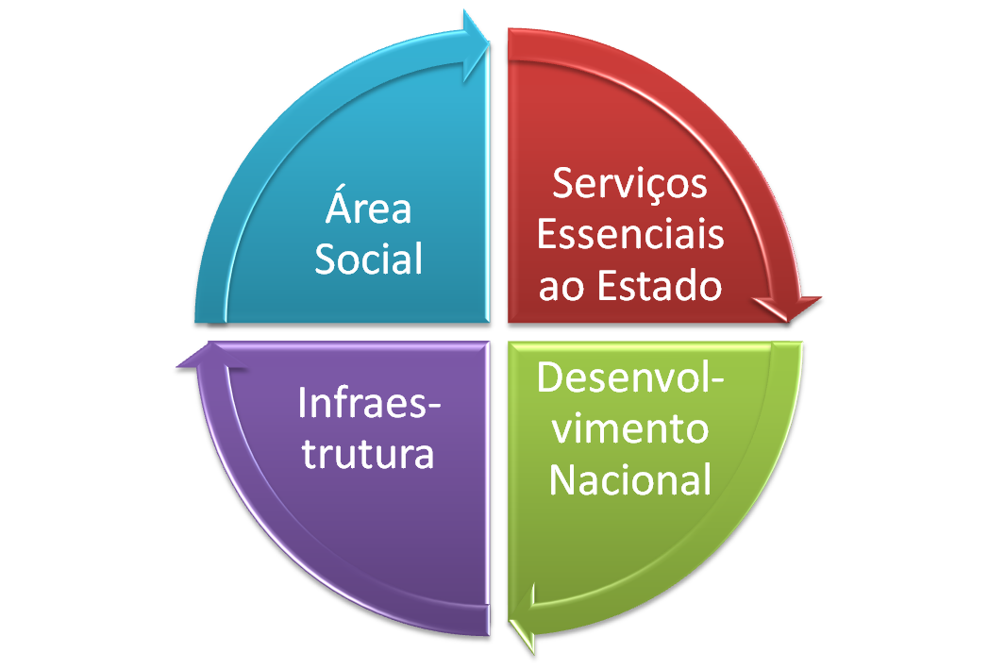
ESTRUTURA DO TCU - SEGECEX
(COORDENAÇÃO E ESPECIALIZAÇÃO)
SISTEMATIZAR RELATÓRIOS
SETORIAIS PARA:
SOCIEDADE;
CONGRESSO NACIONAL
MELHORIA
DA
GOVERNANÇA E DA
TRANSPARÊNCIA

Slide 3


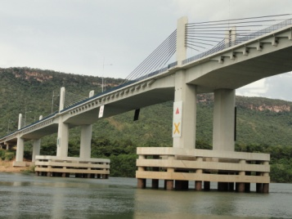
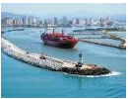
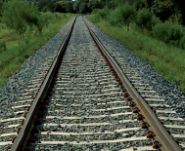
Fiscalização do setor de infraestrutura
MISSÃO DO TCU
Avançar para uma visão sistêmica do setor de infraestrutura
“Controlar a Administração Pública para contribuir com seu aperfeiçoamento em benefício da sociedade”

Slide 4
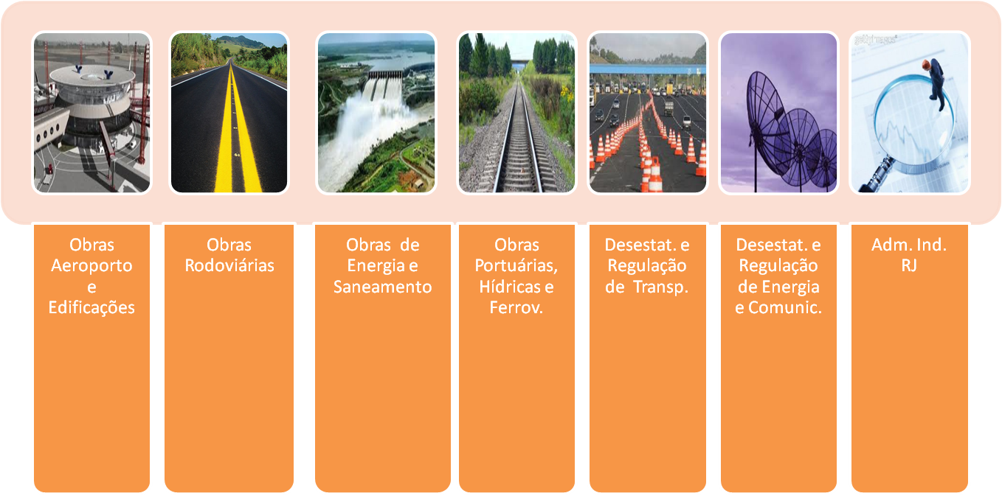
Coordenação-Geral de Controle Externo da Área de Infraestrutura e da Região Sudeste – Coinfra
Secretarias nos Estados: Região Sudeste
Ações da Copa de 2014 (infraestrutura, segurança pública, turismo etc) e Olimpíadas de 2016
Notes:
Para se ter uma ideia da nova estrutura, são as seguintes Secretarias que atuam na área de Infraestrutura

Slide 5
Objetos de Fiscalização do TCU
Governança da Copa (Atuação do Ministério do Esporte, GE-COPA e demais pastas ministeriais)
Obras de Aeroportos (Infraero e ANAC)
Obras dos Portos (Secretaria de Portos e Docas)
Atuação dos agentes financeiros federais (BNDES, CAIXA e BNB)
Obras estaduais e municipais (mobilidade urbana e arenas esportivas: cooperação com MPF e Tribunais de Contas Estaduais ou dos Municípios)

Slide 6
Definição da atuação fiscalizadora do TCU com relação às obras da Copa
(...) de acordo com as matrizes de responsabilidade assinadas pelo Governo Federal e por todos os estados e municípios que sediarão os jogos da Copa 2014, nas obras dos estádios e nas de mobilidade urbana, a participação da União deverá se restringir, respectivamente, a financiamentos concedidos pelo Banco Nacional de Desenvolvimento Econômico e Social (BNDES) e pela Caixa Econômica Federal (Caixa).

Slide 7
Definição da atuação fiscalizadora do TCU com relação às obras da Copa
Nesse contexto, cabe ao Tribunal de Contas da União a análise dos procedimentos de contratação das operações de crédito e a verificação da adequação e da suficiência das garantias, e aos tribunais de contas dos estados e dos municípios a fiscalização da aplicação dos recursos obtidos para a contratação e execução das obras. (trecho do voto condutor do Acórdão TCU 757/2010-P).

Slide 8
Objetos de Fiscalização do TCU
Ações de segurança pública e defesa (Secretaria Extraordinária de Segurança de Grandes Eventos (MJ), Forças Armadas e Ministério da Defesa);
Ações de desenvolvimento do turismo (centro de atendimento ao turista – CAT; sinalização turística e obras de acessibilidade na cidade – via contrato de repasse com a CAIXA);
Obras de transmissão de energia;
Projetos de telecomunicações (rede metropolitana de fibras ópticas a cargo da Telebrás e implantação de equipamentos e sistemas pela Anatel).

Slide 9
Contexto da atuação do TCU
TCU
Financiamentos com o BNDES
Financiamentos com a CAIXA
TCEs e TCMs
ESTÁDIOS
MOBILIDADE URBANA
PORTOS
AEROPORTOS
Colaboração técnica com os TCEs e TCMs
Outros empreendimentos com recursos estaduais e municipais
Quando os recursos da União limitam-se aos financiamentos, o TCU avalia apenas a regularidade das operações. Isso envolve, também, a finalidade e probidade dos investimentos. Se os empréstimos não estão alimentando obras superfaturadas.

Slide 10
Dinâmica do controle nas grandes obras para a Copa
Alterações tempestivas dos projetos, orçamentos e editais
Oitivas
Fiscalizações de edital

Slide 11
Resultado das fiscalizações

Slide 12
Benefícios do controle
Copa do Mundo de 2014
(TCU)
Portos
+ R$ 550 mi
Aero-portos
Arenas
Mob. Urbana
+
+
TRANSPARÊNCIA
CONTROLE SOCIAL

Slide 13
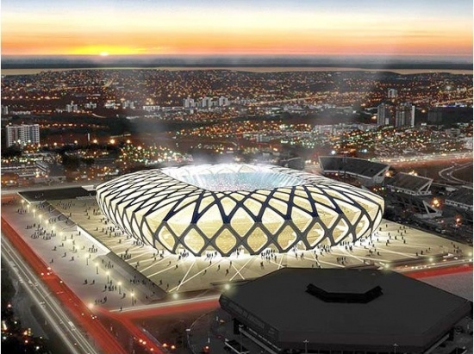
Resultados da Atuação do TCU
Arenas Esportivas
Orientação acerca da atuação do BNDES e do BNB (melhoria de procedimentos e controles internos);
Redução de R$ 97,4 milhões no orçamento da reforma do Maracanã;
Redução de R$ 65 milhões no custo das obras de reconstrução da Arena Amazonas;

Slide 14
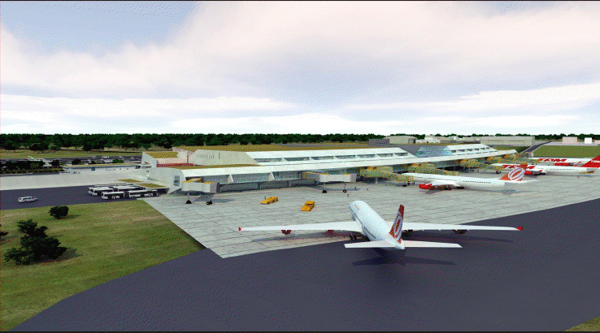
Resultados da Atuação do TCU
Aeroportos
Economias decorrentes da análise dos editais de licitação (editais/orçamentos refeitos pela Infraero/Anac):
  Aeroporto de Confins: R$ 97 milhões
  Aeroporto de Manaus: R$ 73,1 milhões
  Aeroporto de Fortaleza: R$ 15 milhões
  Aeroporto do Galeão: R$ 15,2 milhões
  Aeroporto de Cuiabá: R$ 11,5 milhões
  Aeroporto de Porto Alegre: R$ 6,6 milhões

Slide 15
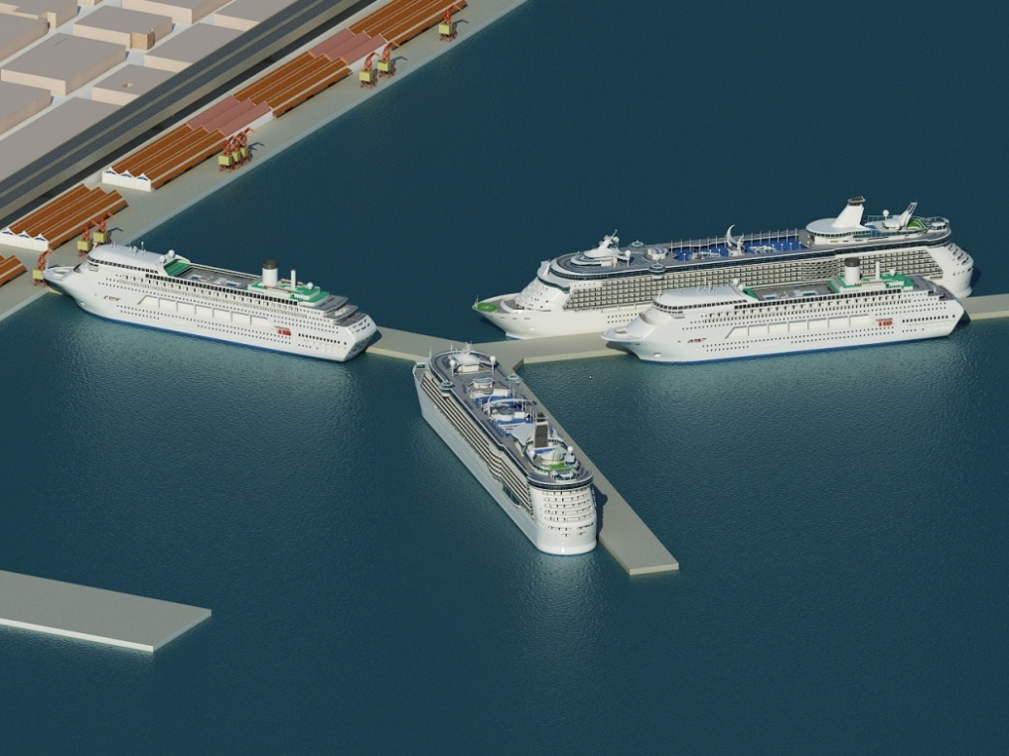
Resultados da Atuação do TCU
Portos
R$ 93 milhões
Rio de Janeiro
Fortaleza
Natal
Santos
Manaus

Slide 16
Situação dos projetos das arenas esportivas, portos, aeroportos e mobilidade urbana
Resultado das Fiscalizações do TCU

Slide 17
Matriz de Responsabilidades da Copa
Ação/Área | Investimento Global | Financiamento Federal | Investimento Federal | Governo Local | Iniciativa privada
Mobilidade urbana | 7,027.54 | 4,315.80 | - | 2,711.67 | -
Obras de entorno | 996.52 | 62.10 | 17.63 | 916.79 | -
Estádios | 8,005.20 | 3,919.80 | - | 3,952.15 | 133.25
Aeroportos | 6,280.56 | - | 2,662.76 | - | 3,617.80
Portos | 587.30 | - | 581.00 | 6.30 | -
Telecomunicações | 404.00 | - | 404.00 | - | -
Segurança | 1,879.10 | - | 1,879.10 | - | -
Turismo | 180.28 | - | 162.75 | 17.53 | -
Instalações complementares | 208.80 | - | - | 208.80 | -
Total | 25,569.30 | 8,297.70 | 5,707.24 | 7,813.24 | 3,751.05

Slide 18
Arenas Esportivas: sete concluídas e cinco a serem entregues
Fonte: 5º Balanço da Copa - ME

Slide 19
Arenas esportivas a serem entregues em 2014
Arenas a serem entregues | Expectativa de inauguração | Situação processual
Cuiabá – Arena Pantanal | JOGO INAUGURAL EM 2 DE ABRIL | Análise do último aditivo firmado ao contrato. Desembolso BNDES: 88,6% (fev. 14)
Curitiba – Arena da Baixada | JOGO TESTE EM 29 DE MARÇO PREVISÃO DE ENTREGA EM 15 DE MAIO. | Fontes de recursos indefinidas na última fiscalização. Avaliação das consequências contratuais em caso de atraso. Desembolso BNDES: 87,5% (fev. 14)
Manaus – Arena da Amazônia | JOGO INAUGURAL EM 9 DE MARÇO | Desembolso BNDES: 90% (fev. 14) SEM PENDÊNCIAS NO DESEMBOLSO.
Porto Alegre – Beira Rio | JOGO TESTE EM 16 DE FEVEREIRO INAUGURAÇÃO EM 6 DE ABRIL | Desembolso BNDES: 76,5% (fev. 14) SEM PENDÊNCIAS DE DESEMBOLSO.
São Paulo – Arena Corinthians | JOGO INAUGURAL EM 15 DE ABRIL | O contrato de financiamento com a Caixa foi assinado. Desembolso: BNDES 0% (fev. 14)
Arena das Dunas - Natal | JOGO INAUGURAL EM 26 DE ABRIL | RELATÓRIO FINAL DE ACOMPANHAMENTO. Desembolso BNDES: 100%.

Slide 20
Aeroportos da Copa (Fev 2014)
Aeroporto Empreendimento | Valor Atualizado do contrato (em R$ milhões) | Valor Escopo copa (Em Milhões) | % físico executado do escopo Copa
CONFINS: Terminal de passageiros (TPS) e sistema viário CONFINS: Pista de pouso e pátio | 241,8 199,0 | 185,8 123,1 | 56,31 53,44
CUIABÁ: TPS, sistema viário e estacionamento | 80,5 | 80,5 | 40,47
CURITIBA: TPS e sistema viário | 246,8 | 81,9 | 49,40
FORTALEZA: TPS e sistema viário | 336,8 | 202,8 | 25,93
MANAUS: TPS e sistema viário | 389,7 | 388,7 | 84,17
PORTO ALEGRE: Terminal de Passageiros PORTO ALEGRE: Pátios | 181,2 79,2 | 156,7 33,3 | 2,14 29,68
GALEÃO: Terminal (TPS 1) | 153,0 | 68,3 | 89,67
SALVADOR: Terminal de Passageiros | 87,2 | 78,3 | 48,84

Slide 21
Aeroportos da Copa (Ações Concluídas)
Aeroporto Empreendimento | Valor Atualizado do contrato | Data de término
BRASÍLIA: Módulo operacional BRASÍLIA: Reforma do corpo central do TPS | 2.379.608,30 4.377.537,33 | 29/06/2012 30/11/2012
CUIABÁ: Módulo operacional | 2.250.000,00 | 30/11/2011
CURITIBA: Pista de pouso e decolagem e de Taxi | 14.425.668,24 | 17/06/2012
PORTO ALEGRE: Módulo operacional PORTO ALEGRE: Área de desembarque | 4.497.218,97 1.616.262,93 | 13/01/2012 01/12/2013
GALEÃO: Terminal de Passageiros 1 GALEÃO: Obras 1ª etapa | 29.180.516,74 43.194.747,21 | - 15/09/2012
GUARULHOS: Terraplanagem TPS3 GUARULHOS: Terminal 4 GUARULHOS: Pistas (escopo reduzido) | 227.266.098,39 85.759.976,24 30.120.551,54 | 30/11/2012 21/01/2012 07/12/2011
VIRACOPOS: Módulo operacional | 3.259.915,83 | Jun/11
SALVADOR: Pátio | 15.051.320,09 | 11/08/2013

Slide 22
Obras dos portos (jan 2014)
Porto | Investimento | Valor inicial (Em R$ milhões) | Valor atual (Em R$ milhões) | Situação
Fortaleza | Construção de terminal de passageiros e cais | 118,5 | 171,0 | Obra em andamento, com 85% de execução física. O terminal de passageiros encontra-se com 40% de execução e previsão de término em maio/2014.
Natal | Adaptação terminal de passageiros e aumento do cais | 49,3 | 72,5 | Obra em andamento, com 76% de execução física. O terminal de passageiros encontra-se com 24% de execução e previsão de término em abril/2014.
Salvador | Adaptação terminal de passageiros | 30,2 | 36,8 | Obra em andamento, com 72% de execução física. Previsão de término em abril/2014.
Recife | Construção terminal de passageiros | 25,8 | 28,1 | Concluída em setembro/2013.
Rio de Janeiro | Implantação de píeres de atracação | 314,0 | - | Obra não iniciada. Excluída da matriz da Copa.
Santos | Alinhamento do cais | 287,3 | 275,6 | Obra em andamento, com 70% do valor medido para a 1ª fase (segmentos 1 a 4 do cais). Previsão de conclusão de 512m dos 720m inicialmente previstos na Matriz de Responsabilidades.
Manaus | Recuperação estrutural das pontes de acesso e cais flutuantes de atracação das torres | 71,1 | 71,1 | Obra iniciada em dezembro de 2013, com 4,4% de execução. Previsão de conclusão da ancoragem dos cais flutuantes e do terminal internacional de passageiros em maio/2014.

Slide 23
Obras de Mobilidade Urbana
Quadro-Resumo
Cidade-sede | Obras | Situação do Contrato de Financiamento | Valor contratual dos Financiamentos | Valor Total dos Empreendimentos | % desembolsado em relação ao finaciado
 |  | Assinados
Belo Horizonte | 7 | 7 | 945.250.000,00 | 1.232.760.755,34 | 74,1%
Brasília | 1 | 1 | 98.000.000,00 | 103.157.886,72 | 18,0%
Cuiabá | 2 | 2 | 454.700.000,00 | 1.622.608.524,02 | 53,9%
Curitiba | 7 | 7 | 305.000.000,00 | 454.389.975,39 | 65,3%
Fortaleza | 6 | 6 | 409.800.000,00 | 575.167.961,45 | 19,4%
Manaus | - | - | - | - | -
Natal | 3 | 3 | 315.700.000,00 | 472.243.198,35 | 4,5%
Porto Alegre | - | - | - | - | -
Recife | 5 | 5 | 678.000.000,00 | 857.619.099,71 | 80,6%
Salvador | - | - | - | - | -
São Paulo | - | - | - | - | -
TOTAL | 31 | 31 | 3.206.450.000,00 | 5.317.947.400,98 | 56,2%
Fonte: Caixa Econômica Federal

Slide 24
Obras Oficialmente Excluídas da Matriz
VLT de Brasília;
Corredor metropolitano de Curitiba;
BRT Leste/Centro de Manaus;
Monotrilho de Manaus;
Reest. da Av. Engenheiro Roberto Freire, em Natal;
BRT Aeroporto/Acesso Norte, em Salvador;
Linha 17 ouro, em São Paulo;
Via 710, de Belo Horizonte;
BRT Cândido de Abreu, em Curitiba;
Todas as obras de Porto Alegre.

Slide 25
Situação das obras de mobilidade urbana financiadas pela Caixa em janeiro de 2014 (a 5 meses do mundial)
1 obra concluída;
5 obras (16%) com mais de 75% de desembolso;
7 obras (23%) entre 50 e 75% de desembolso;
13 obras (42%) com menos de 50% de desembolso;
5 obras (16%) com 0% de desembolso (não iniciadas).
Total: 31 obras

Slide 26
Situação dos demais investimentos em telecomunicações, segurança, turismo etc

Slide 27
Investimentos em Telecomunicações
 | TELEBRÁS | ANATEL
Escopo | Disponibilização das redes metropolitanas nas 12 cidades –sede: - Redes de fibra óptica metropolitanas, combinando parcerias e construções próprias Links de satélite para transmissão; - ligação via rádio nos campos-base das seleções; | Implantação de equipamentos e sistemas para: Fiscalização e Monitoração do espectro de radiofrequências; Gestão do Uso do Espectro; Suporte à Mobilidade dos Agentes; Segurança de Infraestruturas Críticas telecomunicações
Investimentos | R$ 200,1 milhões | R$ 171 milhões
Estágio | 38% (mais de 50 contratos) | 39% (mais de 30 contratos)
Fonte: Portal da Transparência

Slide 28
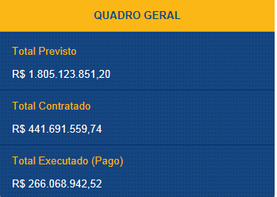
Segurança
 | SEGURANÇA PÚBLICA | DEFESA
Objetivos e grandes eixos de ação | Integração de instituições e sistemas Controle dos pontos de entrada no país Segurança do Evento | - Ações de defesa para o grande evento e para o território nacional - Contingências
Instituições envolvidas | Ministério da Justiça: SESGE; Polícia Federal; Polícia Rodoviária Federal. GSI/ABIN. Receita. Polícias Militar/Civil. Guarda Municipal. Defesa Civil/Bombeiros. Detran/CET. | Ministério da Defesa; Marinha; Exército; Aeronáutica.
Investimentos | R$ 1,1 bilhão | R$ 0,7 bilhão

Slide 29
Ações do Turismo para a Copa
Ações e projetos | INFRAESTRUTURA TURÍSTICA: Construção, reforma ou ampliação dos Centros de Atendimento aos Turistas – CAT Implantação de sinalização turística Execução de obras de adequação para acessibilidade de portadores de deficiência OFERTA DE QUALIFICAÇÃO (ação principal via PRONATEC Órgão executor: MEC; Órgão demandante: MTUR) MONITORAMENTO DA OFERTA DE ACOMODAÇÕES
Investimento | R$ 212 milhões (somente infraestrutura)
Situação | Até jan/2014 Nenhum recurso liberado.

Slide 30

Obrigado!

